Slide 1



Analyse multicritère pour l’aide à la décision
BUT Informatique S5
Khadija ARFAOUI
Khadija.arfaoui@univ-smb.fr
2023/2024

Slide 2
POMO : Problèmes d’Optimisation Multi Objectifs (MOOP)
OPTIMISATION MULTI-OBJECTIFS

Slide 3
Plan du cours
Optimisation multi-objectifs
Introduction
Espace de décision
Espace objectifs
Concept de dominance
Front de Pareto
Méthodes de résolution
Par agrégation
Par sur-classement

Slide 4
Introduction
Comment trouver une solution optimale quand plusieurs objectifs s’opposent ?
Temps de parcours - prix
Economie d’énergie- temps de parcours
…
A la recherche du compromis

Slide 5
Optimisation multi-objectifs
Minimiser ou maximiser f(x)
F (x)=(F₁(x), F₂(x),…,F_{m}(x))^{T}, m=1,2,…,M
Sous les contraintes suivantes :
G_{j}(x)>=0, j=1,2,…,J (X^{L} < X < X^{U} , i=1,2,…,n)
i i i
H_{k}(x)=0, k=1,2,…,K
M est le nombre d’objectifs, n le nombre de variables, J+K le nombre de contraintes

Slide 6
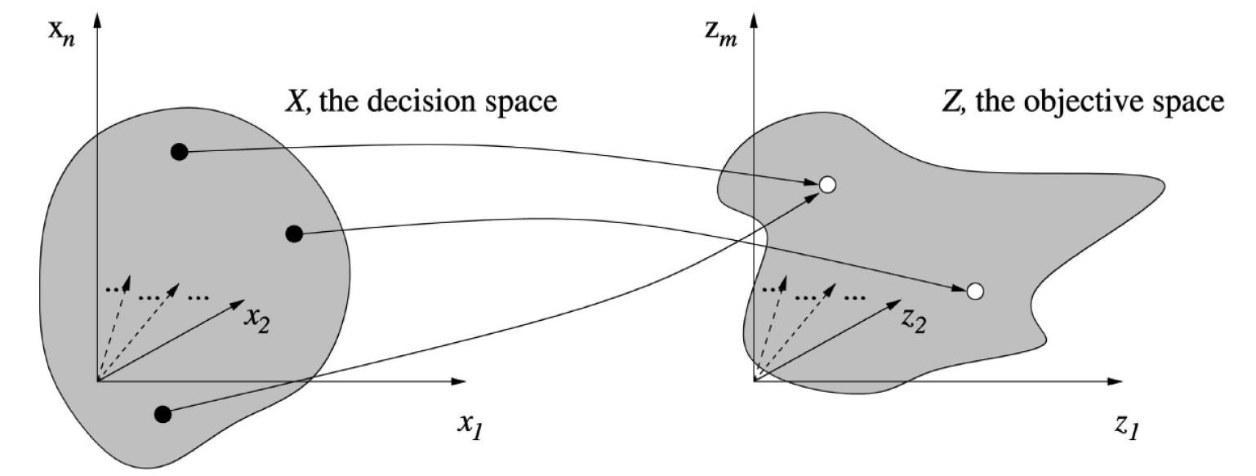
Espace de décision, espace objectifs
L’espace de décision est l’espace contenant les solutions dans ses dimensions physiques (variables)
L’espace des objectifs est l’espace contenant les valeurs des objectifs pour chaque solution

Slide 7
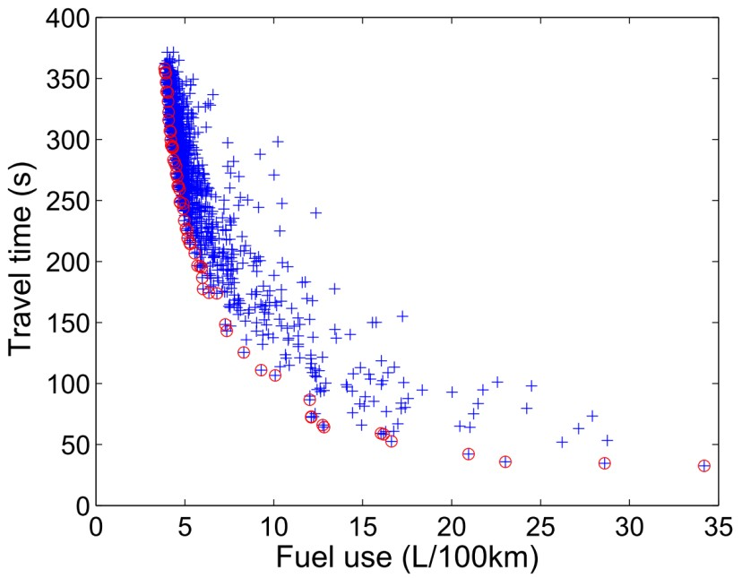
Dominance de Pareto
Une solution x₁ domine une solution
x₂ si :
La solution x₁ est inférieur à x₂ selon tous les objectifs
F_{i}(x₁)≤ F_{i}(x₂) pour tout i
La solution x₁ est strictement meilleure que x₂ sur, au moins, un objectif
Il existe j tel que F_{j}(x₁)≤ F_{j}(x₂)
Les solutions dominantes se décomposent en :
Solutions dominantes fortes : une solution x₁ domine fortement x₂ si x₁ est strictement meilleure que x₂ selon tous les objectifs
Solutions dominantes faibles : L’ensemble des solutions non fortement dominées

Slide 8
Relation de dominance
Principe d’unanimité:
pour a, b appartenant à A :
a domine b (a D b) ssi
f_{h}(a) ≥ f_{h}(b) pour tout h (au moins un >)
solutions efficaces (Pareto-Optimales):
a est efficace ssi
a n’est dominée par aucune autre solution de A

Slide 9
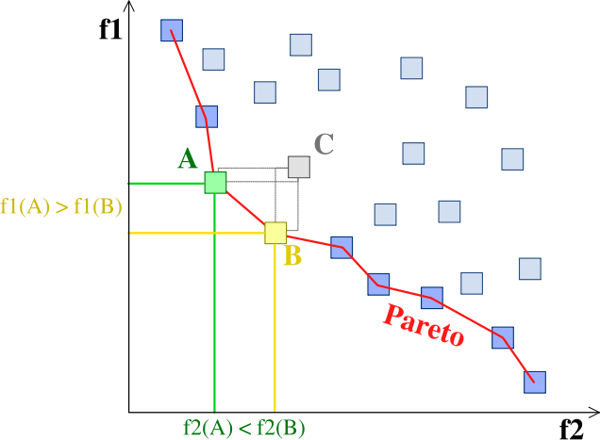
Pareto-optimal
Exemple de frontière d'efficacité de Pareto :
si les situations préférables sont celles où f1 et f2 sont les plus faibles, le Point C n'est pas sur la frontière de Pareto parce qu'il est dominé par les points A et B.
Les points A et B sont tous les deux efficaces.

Slide 10
Objections à la relation de dominance
I | g1 | g2 | II | g1 | g2 | III | g1 | g2
a | 100 | 100 | a | 100 | 30 | a | 100 | 99
b | 20 | 30 | b | 20 | 100 | b | 20 | 100
a efficace (a D b) |  |  | a et b efficaces |  |  | a et b efficaces
IV | g1 | g2 | V | g1 | g2
a | 100 | 99 | a | 100 | 100
b | 99 | 100 | b | 99 | 99
a et b efficaces |  |  | a efficace (a D b)

Slide 11
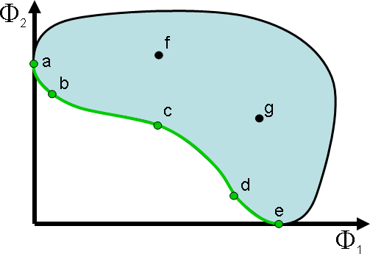
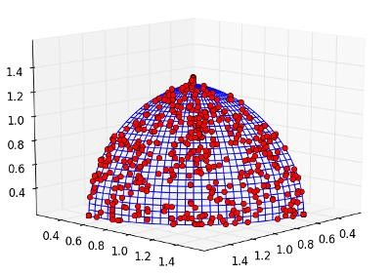
Front de Pareto
On définit l’ensemble des solutions Pareto optimales comme la frontière de l’espace des objectifs sur laquelle se trouve l’ensemble des solutions non- dominées

Slide 12
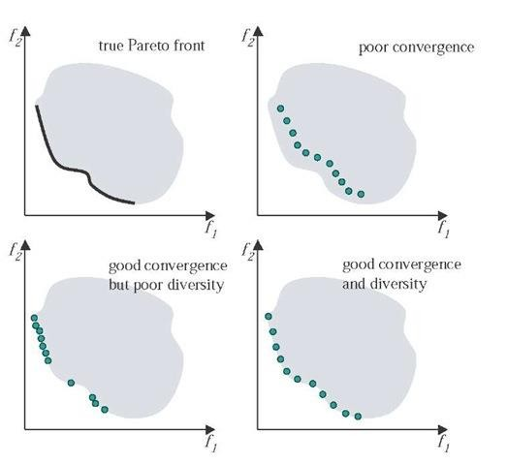
Objectifs de l’optimisation multi-objectifs
Trouver les solutions les plus proches du front de Pareto
Trouver les solutions les plus variées possibles

Slide 13
Solutions particulières : vecteur idéal
f₂
Le vecteur idéal z
(défini dans l’espace objectifs) est celui dont chaque
composante (z_{i}) est la valeur minimale de l’objectif correspondant (f_{i}(x))
z₂
z₁
f₁

Slide 14

Solutions particulières : vecteur utopique
f₂
Le vecteur utopique
possède des
Point utopique Point idéal
composantes légèrement inférieure à celles du vecteur idéal
_{Z}utopique_{i=Z}ideal
_{i}-ε_{i}
composantes légèrement inférieure à celles du vecteur idéal
_{Z}utopique_{i=Z}ideal
_{i}-ε_{i}
ε₁
z₂
ε₂
z₁
f₁

Slide 15
Solutions particulières : vecteur nadir
f₂
Le vecteur nadir z (défini dans l’espace objectifs) est celui dont chaque composante (z_{i}) est la valeur maximale de l’objectif
Point utopique Point idéal Point nadir
z
2
correspondant (f_{i}(x))
pour x appartenant à l’ensemble des solutions Pareto- optimales
z₁
f₁

Slide 16
Méthodes de résolution
Par préférences :
Une seule fonction objectif composite est générée à partir des différentes fonction objectifs
F(x)=g(f₁(x),…,f_{m}(x))
Méthode de surclassement
Trouver l’ensemble des solutions optimales
Choisir une solution à l’aide d’information haut niveau.

Slide 17
La somme pondérée
Valeur globale de a:
V(a) = w₁ g₁(a) + w₂ g₂(a) + … a est meilleure que b si:
V(a) > V(b)
(en supposant que tous les critères soient à maximiser)

Slide 18
La somme pondérée Exemple 1
 | g1 | g2 | g3 | g4 | g5 | V
a | 100 | 100 | 100 | 100 | 55 | 91
b | 85 | 85 | 85 | 85 | 100 | 88
 | 1/5 | 1/5 | 1/5 | 1/5 | 1/5
V(a) = 91 V(b) = 88
Compensation totale des points faibles et des points forts

Slide 19
La somme pondérée Exemple 3
Le bénéfice est environ 3 fois plus important que le gain de temps;
Soit 0,7 pour le bénéfice et 0,3 pour le gain de temps
 | g1 ($) | g2 (min) | V
a | 10 | 60 | 25
b | 8 | 70 | 26,6
 | 0,7 | 0,3
B est première

Slide 20
La somme pondérée Exemple 3
 | g1 (C) | g2 (min) | V
a | 4000 | 60 | 2818
b | 3200 | 70 | 2261
 | 0,7 | 0,3
 | g1 ($) | g2 (min) | V
a | 10 | 60 | 25
b | 8 | 70 | 26,6
 | 0,7 | 0,3
V(a) = 2818
V(b) = 2261
a est première
V(a) = 25
V(b) = 26,6
b est première Signification des
poids

Slide 21
La somme pondérée Exemple 2
 | g1 | g2 | V
a | 100 | 0 | 50
b | 0 | 100 | 50
c | 50 | 50 | 50
d | 50 | 50 | 50
 | 1/2 | 1/2
V(a) = V(b) = V(c) = V(d) = 50
Élimination des conflits

Slide 22
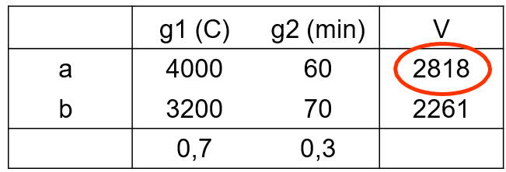
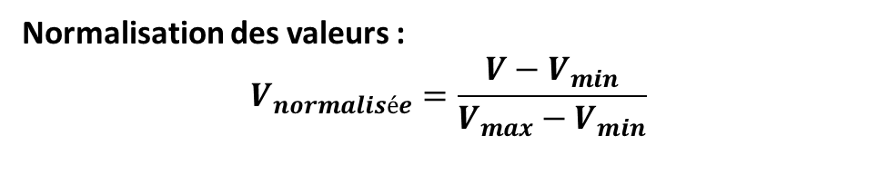
Normalisation
 | g1(c) | G2(c) | V
a | 4000 | 60 | 1242
b | 3200 | 70 | 1009
 | 0,3 | 0,7
Normalisation des valeurs :
$$V_{normalisée}=\frac{V−V_{min}}{V_{max}−V_{min}}$$

Slide 23
Méthodes de Surclassement
Principe de majorité
(vs unanimité pour la dominance)
Comparaisons par paires des solutions.
Plus proche du problème de décision.
Méthodes ELECTRE
Méthodes PROMETHEE & GAIA

Slide 24
Méthodes de Surclassement
Un relation de surclassement:
une solution ai est au moins aussi bonne qu’une autre ak selon la plupart des critères; et
il n’existe pas de critère selon lequel ai est beaucoup plus mauvaise que ak

Slide 25
Zones de préférences:
Méthodes de Surclassement
zone d’indifférence où la différence entre deux solutions est petite et le décideur n’en préfère aucune
zone de préférence faible, qui marque une hésitation entre l’indifférence et la préférence stricte d’une solution envers une autre
zone de préférence stricte où une solution est nettement préférée par rapport à une autre en fonction de leurs évaluations respectives.

Slide 26
Critères généralisés(6 types)
Méthodes de Surclassement
Q
P
I. Critère usuel
II. Quasi critère (U)
III. Critère linéaire (V)
Q P
Q P
S
IV. Critère à paliers
V. Critère linéaire
VI. Critère gaussien

Slide 27
Vrai critère (type 1)
Méthodes de Surclassement
P(d)
P est une fonction sans paramètre qui traduit une préférence stricte dès qu’il existe un écart entre les évaluations de l’solution a et de l’solution b. Il y a préférence stricte (P(d)=1 dès que d≠0 ; si d=0, il y a
indifférence et P(d)=0.
H (d)
1
0
d
⎧ 0
si d = 0
₌ ⎪
P(d)
⎨
H(d )
⎪ ₁
si d > 0
⎩

Slide 28
Quasi-critère (type 2)
Méthodes de Surclassement
P(d)
H (d)
P est une fonction à un paramètre q, qui représente un seuil d’indifférence. Il
faut donc que l’écart entre les évaluations des solutions a et b soit suffisamment grand (>q) pour qu’il existe une préférence stricte. Si d est inférieur à q, il y a une indifférence entre a et b.
1
0
q
d
⎧ ₀
si d ≤ q
H(d )
⎨
P(d) ^{= ⎪}
⎪ ₁
si d > q
⎩

Slide 29
Critère linéaire (type 3)
Méthodes de Surclassement
P(d)
H (d)
P est une fonction à un paramètre p, qui représente un seuil de préférence stricte. En utilisant ce type de critère, nous éliminons les sauts dans le degré de préférence au voisinage du seuil ; il existe donc une préférence croissante donnant lieu à une préférence stricte dès que d>p ; quand d est nulle, il y a indifférence entre les solutions a et b.
1
0
p
d
⎧
d p
₌ ⎪
si d ≤ p
P(d)
⎨
⎪
⎪⎩
H(d )
1
si d > p

Slide 30
Critère à paliers (type 4)
Méthodes de Surclassement
P(d)
H (d)
P est une fonction à deux paramètres : p et
q. Nous sommes donc en présence d’une
zone d’indifférence entre 0 et q, suivie d’un palier de préférence faible entre
q et p, et d’un palier de
préférence stricte pour d>p.
1
½
0
q
p
d
P(d)

Slide 31
Critère linéaire (type 5)
Méthodes de Surclassement
P(d)
P est une fonction à deux paramètres : p et
q. Nous sommes donc en présence d’une
zone d’indifférence entre 0 et q, suivie d’une préférence croissante jusqu’à p et
pour d>p, d’une situation de préférence stricte.
H (d)
1
0
q
p
d
⎧
⎪
0
si d ≤ q
⎪
d − q p − q
P(d) ⎨
si q < d ≤ p
H(d ) =
⎪
⎪
⎪⎩ 1
si d > p

Slide 32
Critère gaussien (type 6)
Méthodes de Surclassement
 | P(d) ⁾ 1 0 σ | d
P(d) | ⎡ d ² ⎤ = 1 − exp⎢− _{2σ 2 ⎥} ⎣ ⎦
H (d
P est une fonction à un paramètre σ, appelé seuil gaussien, qui contrôle
l’aplatissement de la fonction P. La valeur de ce seuil gaussien correspond à une préférence relativement faible.
H(d )

Slide 33
Indice de préférence multicritère
Méthodes de Surclassement
On définit un indice de préférence multicritère π(a,b) de a sur b (variant de 0 à 1) en tenant compte de tous les critères, et du poids normalisé (wi > o, i=1, ..., k) associé à chacun des critères:
k
⎛ k ⎞
⎜ ∑ wj = 1⎟
⎝ j=1 ⎠
π (a, b) = ∑ wi Pi(a, b)
i=1

Slide 34

Tableau Multicritère
Méthodes de Surclassement
Marque | Prix | Puissance | Consomm. | Habitabilité | Confort
Tourisme A | 26000 | 75 | 8,0 | 3 | 3
Sport | 29000 | 110 | 9,0 | 1 | 2
Tourisme B | 25500 | 85 | 7,0 | 4 | 3
Luxueuse 1 | 38000 | 90 | 8,5 | 4 | 5
Economique | 15000 | 50 | 7,5 | 2 | 1
Luxueuse 2 | 35000 | 85 | 9,0 | 5 | 4
Quel est le meilleur achat ?
Quel est le meilleur compromis ?
Quelles sont les priorités de l’acheteur ?

Slide 35
Exemple:
Méthodes de Surclassement
 | Economic |  | Luxe 1
-23000 | 15000 | Prix | 38000
 | 50 | Puissance | 90 | +40
-1,0 | 7,5 | Consomm. | 8,5
 | 2 | Habitabilité | 4 | +2
 | 1 | Confort | 5 | +4

Slide 36
Exemple:
Méthodes de Surclassement
 |  |  | Economic |  | Luxe 1
1,0 |  | -230000 | 15000 | Prix | 38000
 |  |  | 50 | Puissance | 90 | +40 |  | 1,0
0,5 |  | -1,0 | 7,5 | Consomm. | 8,5
 |  |  | 2 | Habitabilité | 4 | +2 |  | 0,5
 |  |  | 1 | Confort | 5 | +4 |  | 1,0
Préférence
Écart

Slide 37
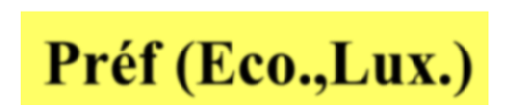
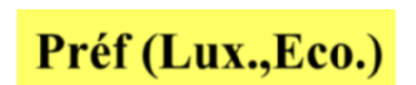
Exemple:
Méthodes de Surclassement
Préf (Eco.,Lux.)
Préf (Lux.,Eco.)
1,0
0,0
0,5
0,0
0,0
 |  | Economic |  | Luxe 1
 | -230000 | 250000 | Prix | 480000
 |  | 50 | Puissance | 90 | +40
 | -1,0 | 7,5 | Consomm. | 8,5
 |  | 2 | Habitabilité | 4 | +2
 |  | 1 | Confort | 5 | +4
0,0
1,0
0,0
0,5
1,0
Préférence
Écart

Slide 38
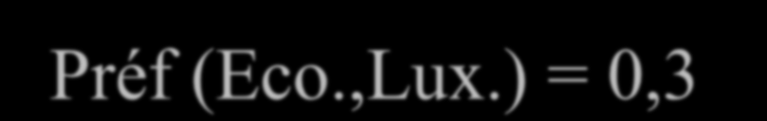

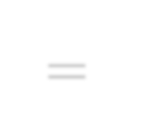

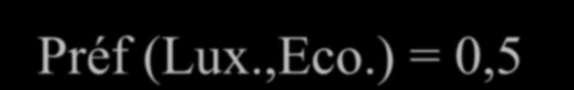

Exemple:
Méthodes de Surclassement
Préf (Eco.,Lux.)
Préf (Lux.,Eco.)
 |  |  | Economic |  | Luxe 1 |  |  |  | Poids
1,0 |  | -230000 | 250000 | Prix | 480000 |  |  | 0,0 | 1
0,0 |  |  | 50 | Puissance | 90 | +40 |  | 1,0 | 1
0,5 |  | -1,0 | 7,5 | Consomm. | 8,5 |  |  | 0,0 | 1
0,0 |  |  | 2 | Habitabilité | 4 | +2 |  | 0,5 | 1
0,0 |  |  | 1 | Confort | 5 | +4 |  | 1,0 | 1
Préférence
Écart
Préf (Eco.,Lux.) = 0,3
= (1 + 0 + 0,5 + 0 + 0 ) / 5
Préf (Lux.,Eco.) = 0,5
= (0 + 1 + 0 + 0,5 + 1 ) / 5

Slide 39
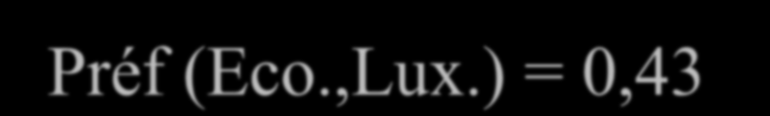

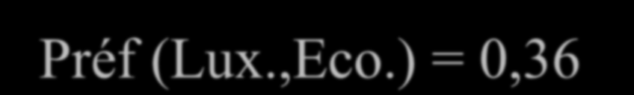

Exemple:
Méthodes de Surclassement
Préf (Eco.,Lux.)
Préf (Lux.,Eco.)
 |  |  | Economic |  | Luxe 1 |  |  |  | Poids
1,0 |  | -230000 | 250000 | Prix | 480000 |  |  | 0,0 | 2
0,0 |  |  | 50 | Puissance | 90 | +40 |  | 1,0 | 1
0,5 |  | -1,0 | 7,5 | Consomm. | 8,5 |  |  | 0,0 | 2
0,0 |  |  | 2 | Habitabilité | 4 | +2 |  | 0,5 | 1
0,0 |  |  | 1 | Confort | 5 | +4 |  | 1,0 | 1
Préférence
Écart
Préf (Eco.,Lux.) = 0,43
= (2 x 1 + 0 + 2 x 0,5 + 0 + 0 ) / 7
Préf (Lux.,Eco.) = 0,36
= (0 + 1 + 0 + 0,5 + 1 ) / 7

Slide 40
Différentes Approches
 | Approche Unicritère | Somme pondérée | Comparaisons par paires
Bien-fondé | Mathématique | Économique | Économique
Compensation entre critères | - | Totale | Partielle
Échelles | - | Liées aux poids des critères | Prises en compte
Détection des conflits | - | Non | Oui
Source: Bertrand Mareschal, 2008

